Slide 1
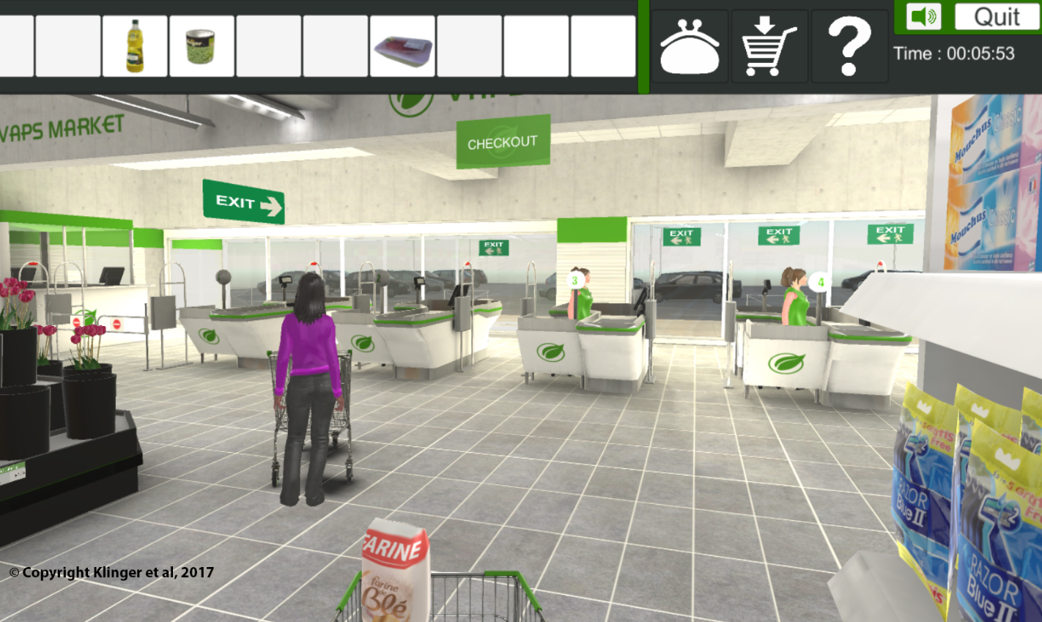
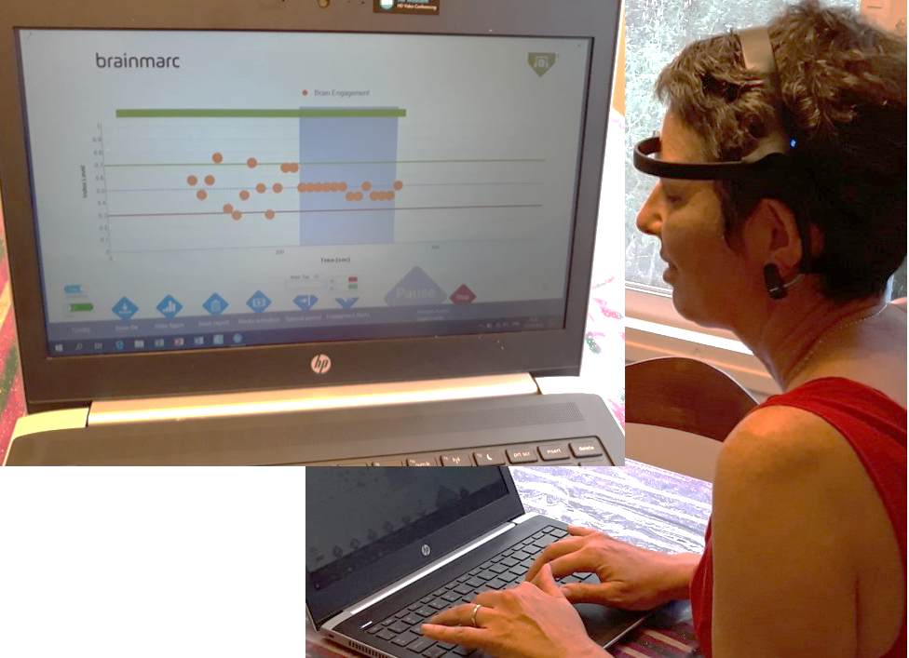
תוכנית ללימודים מתקדמים החוג לריפוי בעיסוק הפקולטה למדעי הרווחה והבריאות
יחס אישי, מצוינות אקדמית ויישום קליני
חוקרים מובילים בתחומם
פיתוחים פורצי דרך למדע ולקליניקה
לתחומי המחקר
של סגל החוג

Slide 2
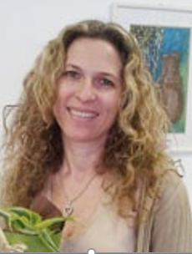
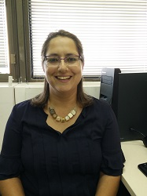
מנחה
פרסומים
תחומי מחקר
פרופ' בתיה אנגל-יגר
נוירו מודולציה - ויסות חושי, התנהגותי
וההשלכות על השתתפות בחיי היום-יום
https://scholar.google.es/citations?hl=en&user=Ry8TQPgAAAAJ
איתור התפתחותי מוקדם תוך שימוש בטכנולוגיות מתקדמות
סימנים מוקדמים לאוטיזם
ויסות חושי, תפקוד רגשי והורות
פיתוח כלים להערכת קשיים בויסות חושי
bengel@univ.haifa.ac.il
ד"ר איילת בן ששון
asasson@univ.haifa.ac.il

Slide 3
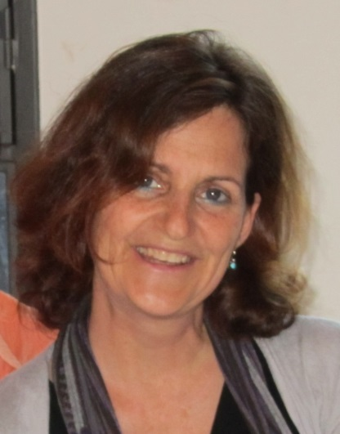
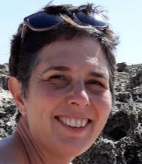
מנחה
פרסומים
תחומי מחקר
פרופ' עינת גל
לקויים התפתחותיים, בעיקר אוטיזם
תחומי עניין והתנהגות חזרתיים/ הפרעות בעיבוד חושי/ תפיסת כאב
שילוב בעבודה, בעיות אכילה
פיתוח ובדיקת כלי אבחון והתערבות לאנשים עם אוטיזם
יישומים טכנולוגים
קנאביס רפואי
כלבי משפחה
eynatgal@gmail.com
ד"ר גלית יוגב-זליגמן
הקשר בין תפקוד מוטורי לתפקוד קוגניטיבי בחולים נוירולוגים. יישומים קליניים בשיפור תפקוד בקרב חולי פרקינסון ואנשים הסובלים מליקוי במערכת העצבים. Self-management באוכלוסייה המבוגרת ובאנשים הסובלים ממחלות נוירולוגיות. https://www.researchgate.net/profile/Galit_YogevSeligmann/contributions
galit.yogev@gmail.com

Slide 4
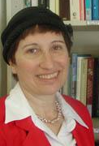
מנחה
פרסומים
תחומי מחקר
פרופ' (אמריטוס) נעמי יוסמן
בעיות קוגניטיביות ומטה-קוגניטיביות והקשר שלהן לעיסוק האדם בקרב אנשים עם בעיות במערכת העצבים המרכזית: ילדים עם DCD , אנשים לאחר אירוע מוחי, לאחר פגיעת ראש, זקנים עם בעיות קוגניטיביות ואנשים המתמודדים עם מצוקה נפשית. שימוש במציאות מדומה ככלי להערכה והתערבות. http://research.haifa.ac.il/~naomij/
njosman@univ.haifa.ac.il
ד"ר לירון לאמאש
פיתוח והערכת טכנולוגיה מקוונת למתן שירותי התערבות מרחוק www.spanprogram.co.il , הערכה והתערבות מטה-קוגניטיביים לקידום אוטונומיה והשתתפות של ילדים ומתבגרים עם אוטיזם, תפיסת זהות הלקות של מתבגרים עם ליקויים התפתחותיים ומחלות כרוניות.
lironlamash@gmail.com

Slide 5
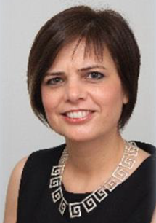
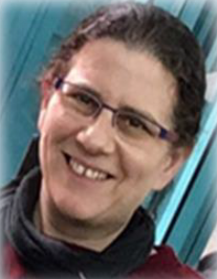
מנחה
פרסומים
תחומי מחקר
ד"ר אלכסנדרה סעד
הערכה, התאמת והטמעת טכנולוגיה מסייעת לאוכלוסיות שונות תוך התייחסות לגילאים השונים.
הדרכה קלינית, התפתחות ומסוגלות מקצועית בריפוי בעיסוק.
העשרה והתאמה תרבותית של מודלים ואבחונים בריפוי בעיסוק לחברה הערבית.
הנחית פרויקטים קליניים.
saadalexandra@gmail.com
ד"ר רחלי קיצוני
שיקום נוירולוגי וקוגניטיבי (תפקודי); זיקנה; חקירת שילוב מטלות קוגניטיביות – מוטוריות לשיפור השתתפות בפעילויות יומיומיות; כולל שימוש במציאות מדומה, טאבלטים ופרדיגמת מחקר של משימה כפולה (Dual-Task).
בשנת תשפ"ב – בדיקת תוכנית התערבות בקרב אוכלוסייה המאובחנת עם פרקינסון.
rkizony@univ.haifa.ac.il

Slide 6
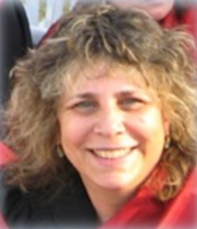
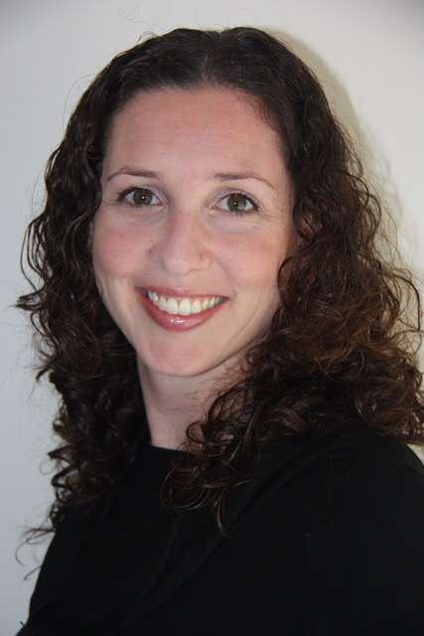
מנחה
פרסומים
תחומי מחקר
פרופ' שרה רוזנבלום
מאפייני הביצוע של פעילויות היום יום כמקור לידע ולשינוי, קשרי הגומלין שבין תפקודי גוף (קוגניטיבי, מוטורי, סנסורי, רגשי) לבין תפקודי היום יום, ליקויי תפקוד ולמידה קשיי קשב וריכוז וסרבול מוטורי לאורך מעגל החיים.
http://chap.haifa.ac.il
rosens@univ.haifa.ac.il
מחקר בתחום בריאות הנפש – שילוב של ידע מניסיון בהכשרת סטודנטים לריפוי בעיסוק, אכילה ובישול בקרב אנשים עם הפרעות אכילה, התערבות באמצעות טיפול בבישול במטופלים/ות עם הפרעות אכילה, הפרעת קשב וריכוז לאורך החיים והשלכות של התעללות והזנחה בילדות ובגיל ההתבגרות.
ד"ר עדי שטרן
astern3@staff.haifa.ac.il

Slide 7
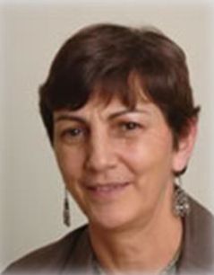
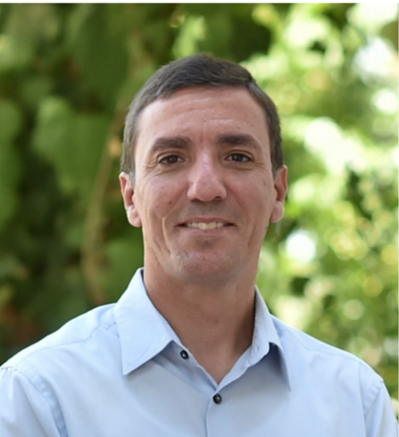
מנחה
פרסומים
תחומי מחקר
פרופ' נעמי שרויאר
נגישות סביבה וטכנולוגיה, ארגונומיה והשתלבות בעבודה ובהשכלה הגבוהה, שיקום פיזיקאלי, צדק עיסוקי בשירותי בריאות הנפש, תפקוד לאחר ניתוחים לקיצור קיבה, מגוון נושאים שמתאימים למחקר איכותני
הנחית פרויקטים קליניים והתפתחות מנהיגות ומסוגלות מקצועית.
nschreuer@univ.haifa.ac.il
מחקר תרגומי ( Bench to Bedside and Back) לוויסות רגשי, קשבי וחברתי.
שימוש בכלי מחקר פיזיולוגים, פרמקולוגים וטכנולוגים מתקדמים להבנת מנגנון הפרעות קשב ושת"פ חברתי בבריאות (פגיעת קשב נסיבתית) ובחולי (יחסי הגומלין בין תהליכי הוויסות בהפרעות קשב, פוסט-טראומה ואוטיזם).
https://scholar.google.com/citations?user=emsviFgAAAAJ&hl=en
פרופ' אברהם (אבי) רפאל אביטל
Avitalavi@hotmail.com

Slide 8
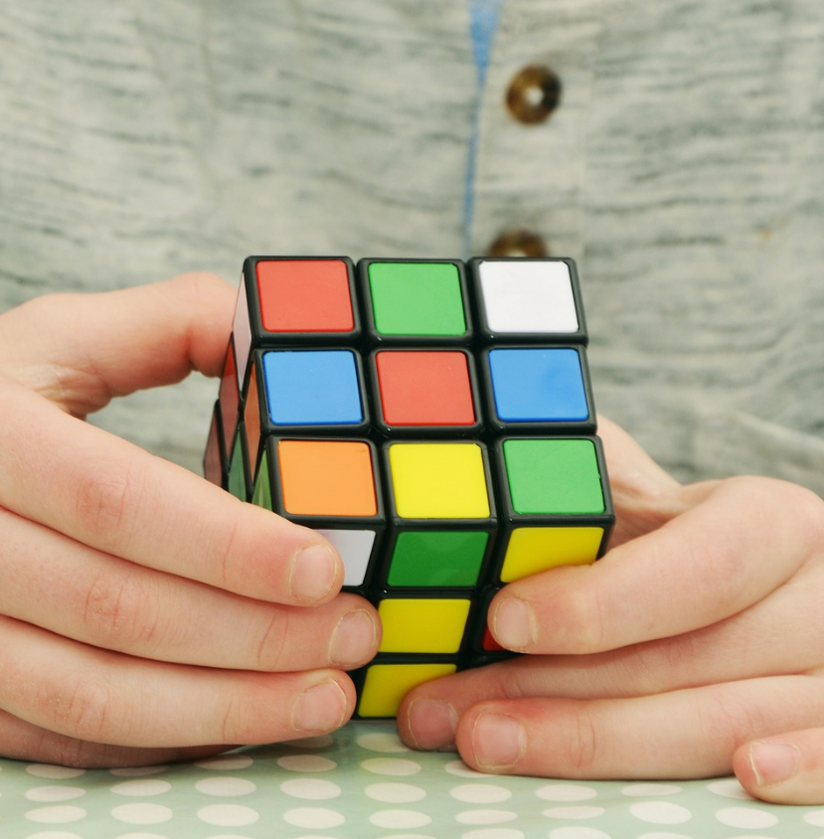
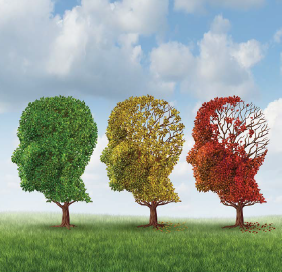
לפרטים נוספים ולהרשמה:
04-8249973
enahmani@univ.haifa.ac.il
https://hw.haifa.ac.il/ot-applicants-info/ot-applicants-doc

